Slide 1
IA2 TP2 Razonamiento

Slide 2
Motivación para usar algoritmos basados en inferencia lógica
Es totalmente determinista, no tiene ninguna componente aleatoria.
No es necesario tener una heurística tan definida (problemas más abstractos).
Mayor escalabilidad y se puede trabajar agregando reglas.
Nos ahorra el tener que pensar en cada uno de los escenarios posibles en problemas abstractos.

Slide 3
2) Base de conocimientos y ground truth
El ground truth corresponde a hechos conocidos de antemano, fijos y no inferidos (como valores censados). En cambio, la base de conocimiento contiene reglas e inferencias derivadas del conocimiento experto, y puede expandirse durante la ejecución. Mientras el GT establece la realidad inicial del sistema, la BK permite razonar y generar nuevo conocimiento.

Slide 4
3) Valor inferido y valor percibido
Un valor percibido es un dato recibido directamente de sensores (hecho real)
Un valor inferido es una conclusión que el sistema deduce aplicando reglas sobre los valores percibido.

Slide 5
4) Valores de una oración atómica de acuerdo a la lógica proposicional
En la lógica proposicional, cada oración atómica (o proposición básica) sólo puede tomar uno de dos valores discretos y dicotómicos:
Verdadero
Falso
Esto implica que no existe un grado de verdad intermedio: una proposición como “A es verdadero” no puede ser más o menos verdadera
¿Cómo se modela la frase “Los valores de A comprendidos entre 0 y 9” de acuerdo a esta sintaxis?
Esto se escribe usando O: A0 ∨ A1 ∨ A2 ∨ A3 ∨ A4 ∨ A5 ∨ A6 ∨ A7 ∨ A8 ∨ A9

Slide 6
5) Algoritmos para resolver problemas modelados con lógica proposicional
Encadenamiento hacia adelante: deduce hechos nuevos desde los conocidos.
Encadenamiento hacia atrás: prueba una hipótesis trabajando desde la meta.
Tablas de verdad: verifican la validez lógica de proposiciones.
Todos estos enfoques requieren que las proposiciones estén representadas en una forma lógica estructurada, típicamente usando cláusulas de Horn, para asegurar que la inferencia sea computacionalmente eficiente.

Slide 7
6) Valores de una oración atómica de acuerdo a la lógica de primer orden
2 valores : (V o F) ≠ conjunto borroso (grado de pertenencia)
Lógica simbólica con condiciones → encapsular el rango
0 ≤ A ∧ A ≤ 9
Combinación de relaciones : variables, constantes, funciones, relaciones, conectores lógicos, cuantificadores, negación…
Siempre depende de un precedente conocimiento, ante dominio

Slide 8
7) Algoritmos para resolver problemas modelados con lógica de primer orden
Ventajas :
Representar objetos genéricos, específicos al dominio, con relaciones simple para expresar estructuras complejas
Problemas adecuados con este modelo
Unificación : son simples algo de para razonar y deducir nuevas conclusiones.
Resolución o árboles semánticos : verificar fórmulas, demostrar teoremas matemáticos gracias a la transformación de fórmulas en binario
Forward y backward chaining : sistema de reglas aplicadas a hechos (robótica o doméstica)
Porque no en nuestro ejercicio de péndulo invertido ? Las valores siguen cambiando rápidamente y hay muchas reglas, lo que no permite usar esta forma de lógica

Slide 9
8) Planificadores y búsqueda global
Los planificadores utilizan algoritmos de búsqueda global de manera similar a como se resuelven problemas en grafos.
Se define un estado inicial y un estado objetivo.
El planificador explora las posibles secuencias de acciones.
Se utiliza una función de costo para transitar entre estados.
Finalmente se encuentra la secuencia de pasos (o plan) que minimiza el costo total, garantizando así una solución óptima al problema.

Slide 10
PÉNDULO INVERTIDO

Slide 11
Particiones borrosas
Entrada: Posición angular (θ):
NG (Negativo Grande): el péndulo está muy inclinado hacia la derecha.
NP (Negativo Pequeño): el péndulo está un poco inclinado a la derecha.
Z (Cero): el péndulo está casi vertical.
PP (Positivo Pequeño): el péndulo está un poco inclinado a la izquierda.
PG (Positivo Grande): el péndulo está muy inclinado a la izquierda.

Slide 12
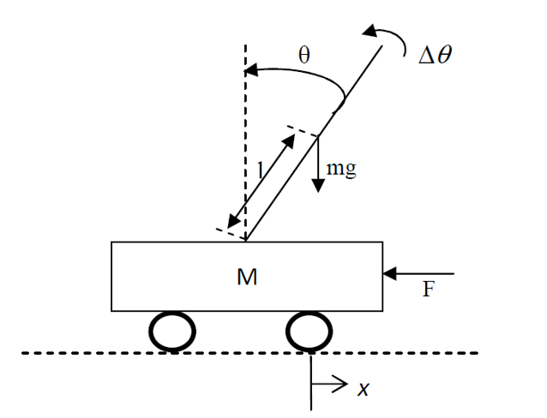
Entrada: Velocidad angular (θ´):
NG (Negativo Grande): gira rápido en sentido horario.
NP (Negativo Pequeño): gira lento en sentido horario.
Z (Cero): no hay giro.
PP (Positivo Pequeño): gira lento en sentido antihorario.
PG (Positivo Grande): gira rápido en sentido antihorario.
Salida: Fuerza (F):
NG (Negativo Grande): fuerza fuerte hacia la derecha.
NP (Negativo Pequeño): fuerza leve hacia la derecha.
Z (Cero): sin fuerza.
PP (Positivo Pequeño): fuerza leve hacia la izquierda.
PG (Positivo Grande): fuerza fuerte hacia la izquierda.

Slide 13
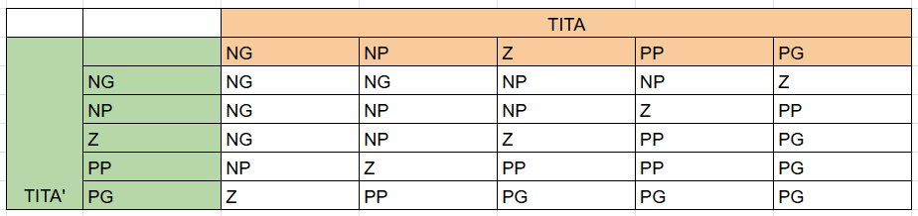
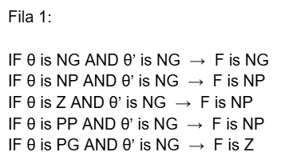
Reglas de inferencia

Slide 14
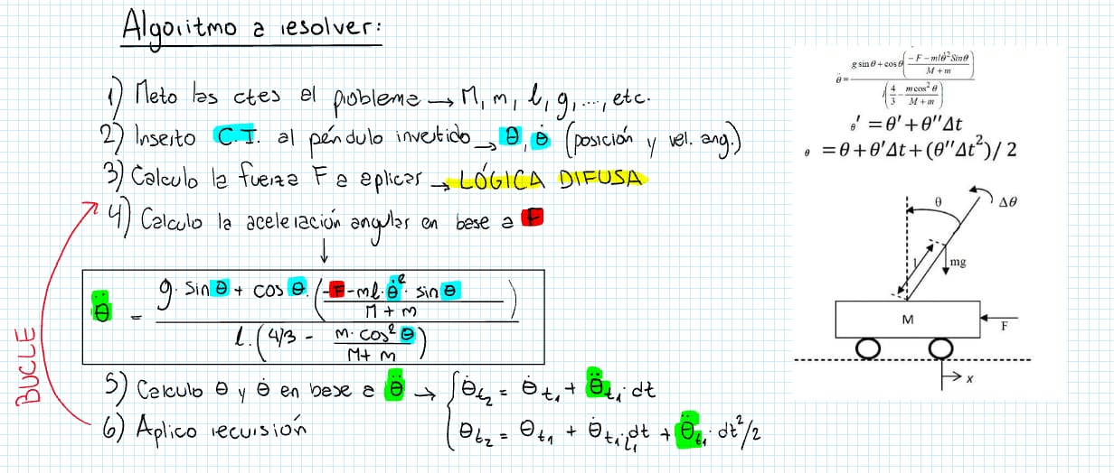

Slide 15
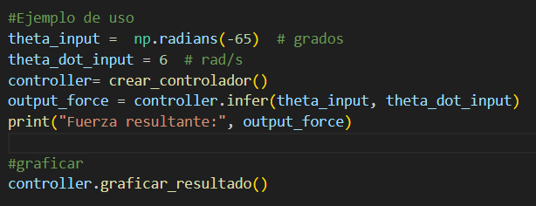
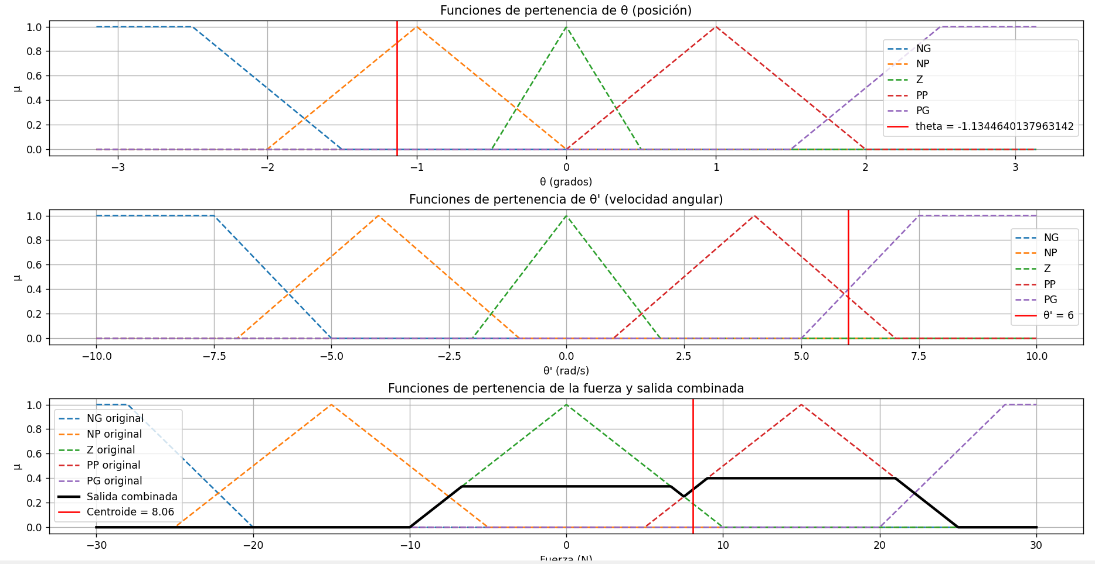

Slide 16
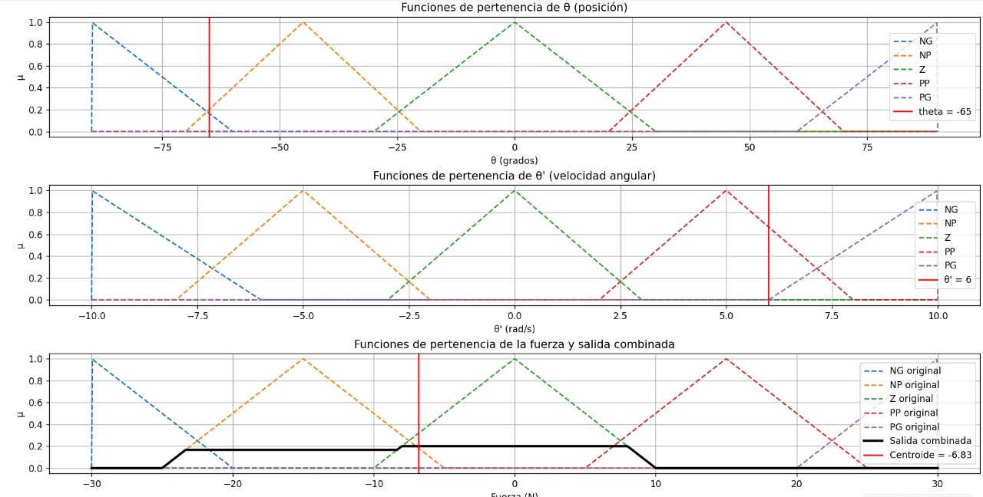

Slide 17
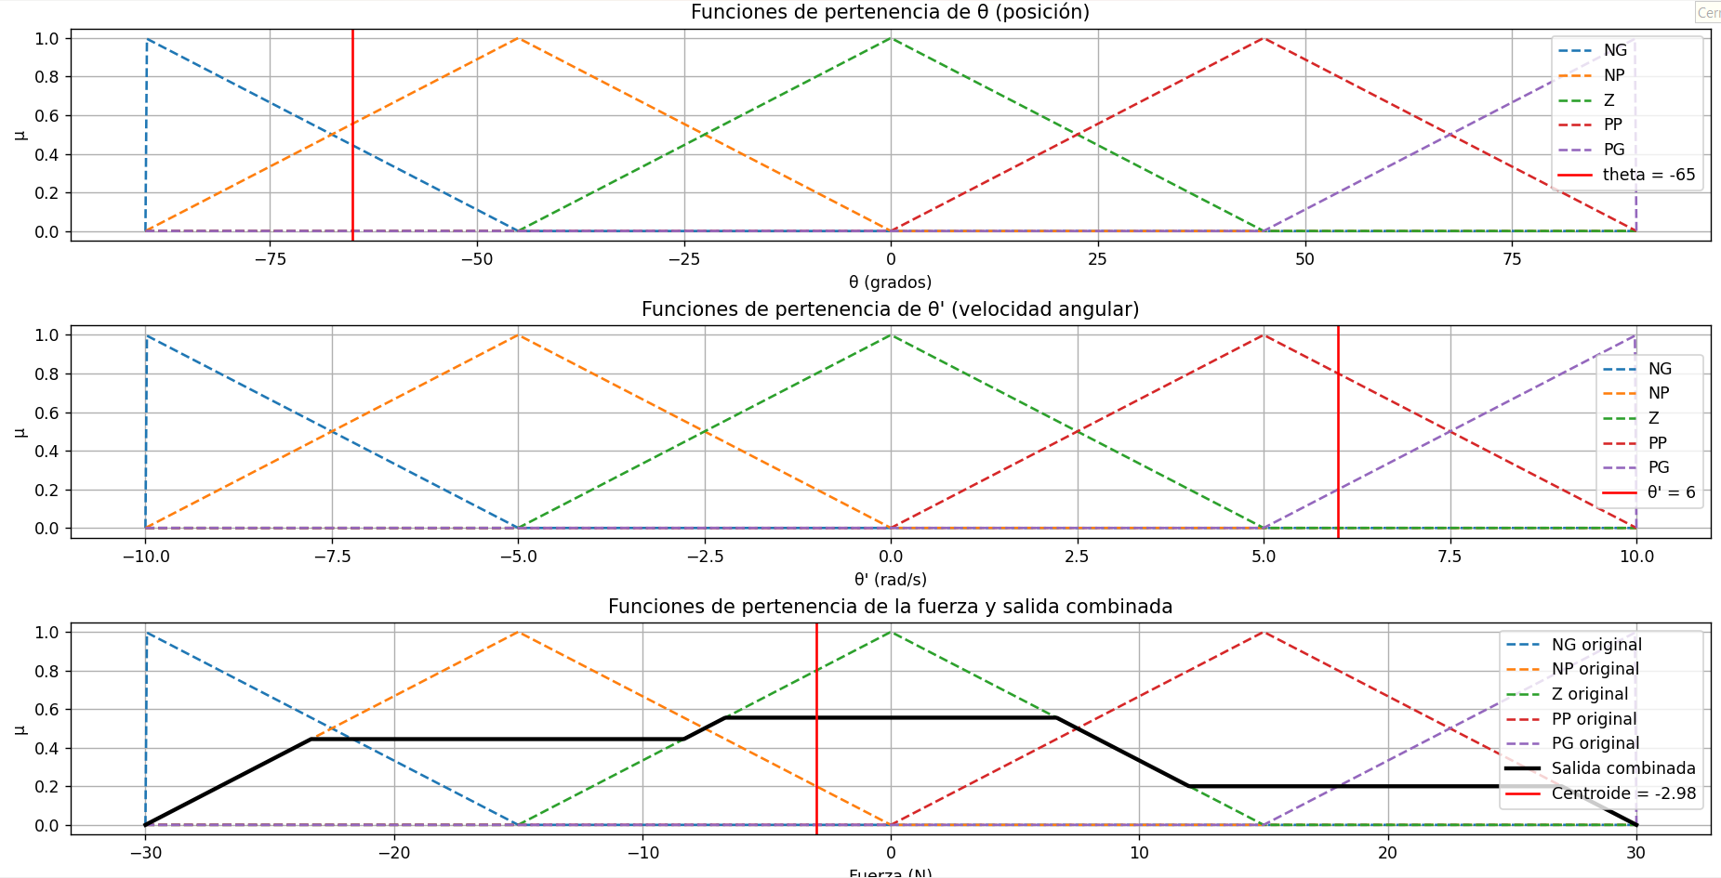

Slide 18
